Slide 1
Productos tradicionales

Slide 2
Algunos productos tradicionales de la región del sur deh huila
LA ACHIRA, EL CHACHAFRUTO, LA YOTA, LA GUATILA Y EL MAMONCILLO.
Debido a la gran arraigo de la achira, la yota y la guatila o papa sidra dentro de la cultura huilense, hemos explorado diferentes técnicas de cocción y elaboración de productos de innovación a partir de estos productos, que aporten nuevos elementos a la gastronomía del sur del Huila

Slide 3
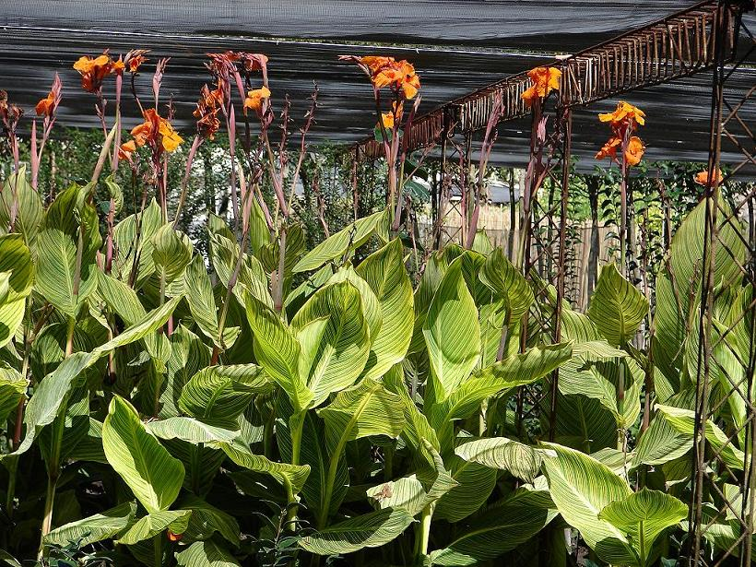
LA ACHIRA:
La Achira es una planta perenne monocotiledónea muy rústica de 1,5 a 3,0 m de altura; se cultiva en los valles abrigados y algo templados desde México y las Islas del Caribe hasta Argentina.
También se le cultiva fuera de los andes como en Hawái, Australia, Vietnam, Taiwan, Indonesia.
Esta planta se cultiva principalmente por sus rizomas, que son de importancia para la alimentación humana y la agroindustria. En los andes se reconocen dos formas hortícola, verdes y morados. Hay muchas variaciones en la coloración del follaje, tamaño de tallo y rizoma, floración.
En Colombia su mayor cultivo se da en departamento de Cundinamarca, y se utiliza en la elaboración de harina a partir del almidón de sus raíces, con la cual se preparan amasijos

Slide 4
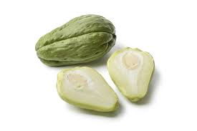
LA GUATILA o sidra:
La guatila (del náhuatl chayotli, calabaza espinosa), también llamado chayota ,cidra, guatilla, guatila, güisquil, papa de pobre, papa del moro, papa japonesa, cidra papa, perulero, pataste, tayota, xuxú y chuchú, tiene un color que va del verde oscuro al verde claro o amarillo claro casi blanco.
Cuando está tierno presenta una cáscara lustrosa y consistencia dura. Puede estar cubierto por espinas o no. El chayote sin espinas tiene una apariencia más lisa y puede presentar menos hendiduras que el chayote con espinas. Es una planta trepadora.
Cada guatila tiene una semilla amplia y chata, llamada pepita, que es comestible además de la pulpa. Comúnmente los chayotes pesan en torno a los 500 gramos, aunque algunos llegan a pesar hasta 2 kilogramos.

Slide 5
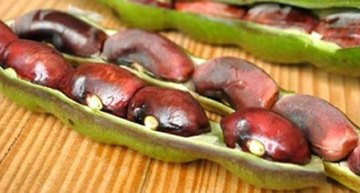
CHACHAFRUTO:
Nombre científico eritrina adulas Triana. Nombre Común Chachafruto, poroto, chapo ruto, fijo napas, napo, sacha fruto.
En Colombia se localiza en la cordillera Central y Oriental en el departamento de Cundinamarca, se observa cultivado en los municipios de Anilina, Cachipa, La Palma, Pacho y San Antonio de Tena. También cultivada en la Sabana de Bogotá entre entre otros lugares. Es una especie nativa.
Son legumbres de 32 por 3.3 cm, con seis semillas en promedio; sin embargo se en cuantran frutos de hasta 55 cm de longitud. El número de frutos por Kg es de 7 a 8. En relación con el fruto la cascara representa la mitad del peso y el fruto la otra mitad.

